Slide 1
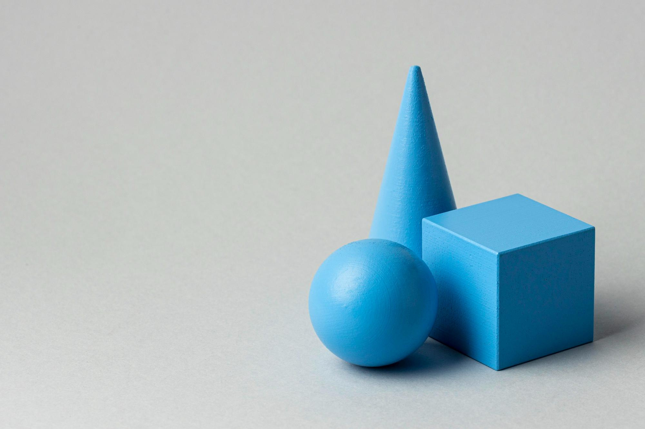
BÀI 9:
VẼ MẪU CÓ DẠNG KHỐI TRỤ VÀ KHỐI CẦU

Slide 2
NỘI DUNG BÀI HỌC
01
03
Quan sát và nhận thức
Thảo luận
02
04
Sáng tạo
Ứng dụng

Slide 3
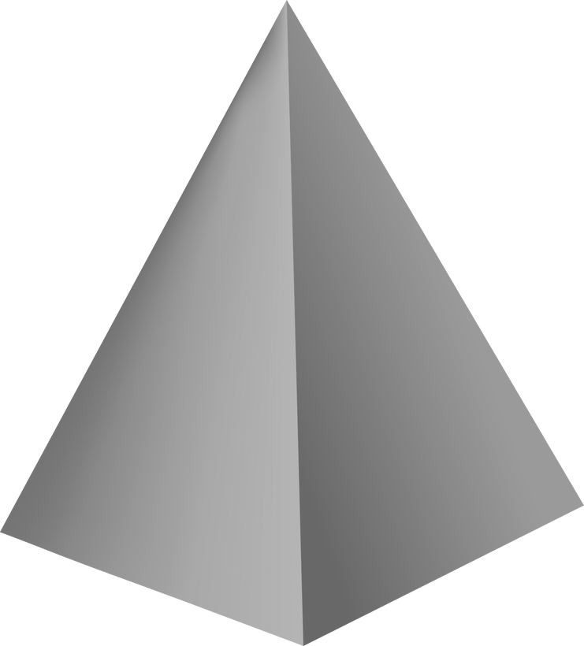



PHẦN 1.
QUAN SÁT
VÀ NHẬN THỨC

Slide 4

Quan sát bức tranh SGK tr.37-38 và cho biết:
+ Các vật mẫu có dạng khối gì?
+ Hình dạng của từng mẫu vật.
+ Độ đậm nhạt của từng mẫu vật?
+ Nêu cảm nhận về không gian của bài vẽ.
+ Em học được điều gì về cách sử dụng bút chì và tẩy khi vẽ?
THẢO LUẬN NHÓM ĐÔI

Slide 5
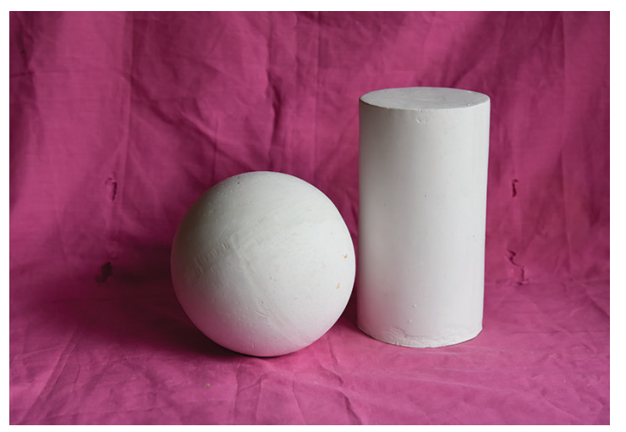
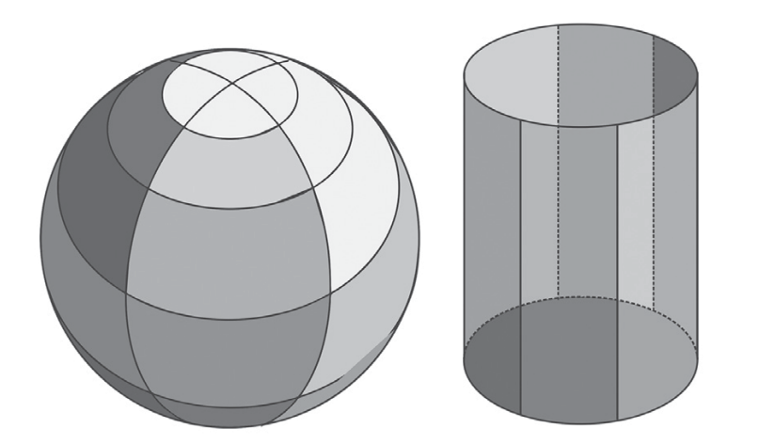
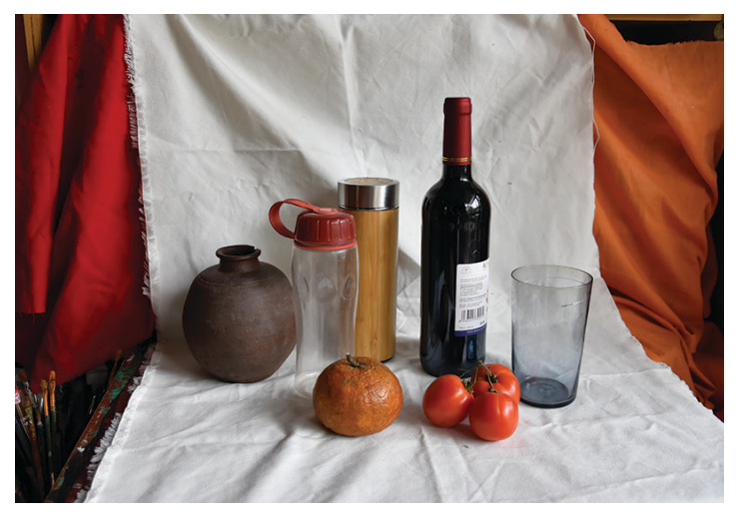
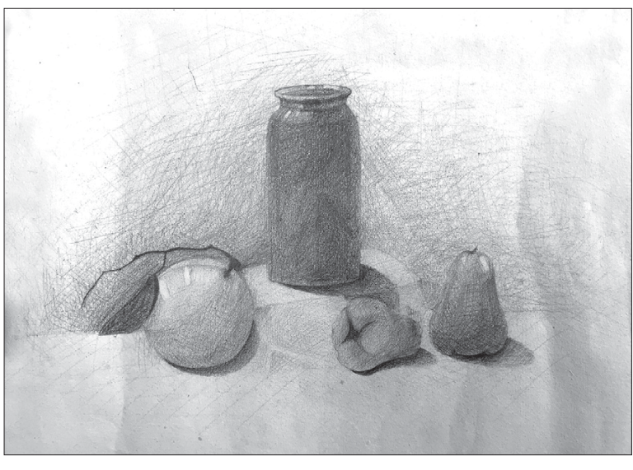
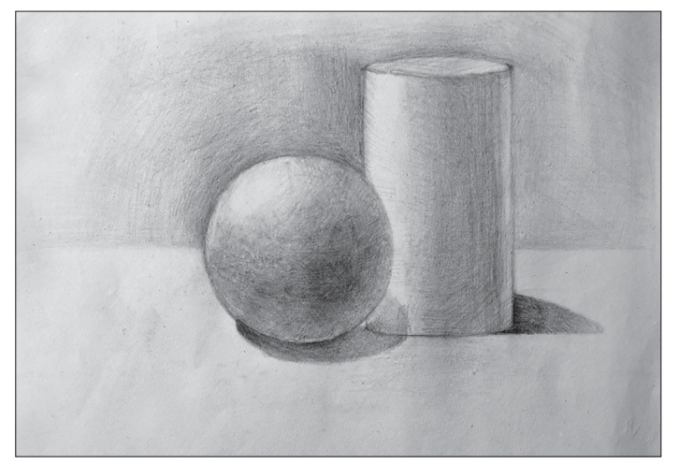
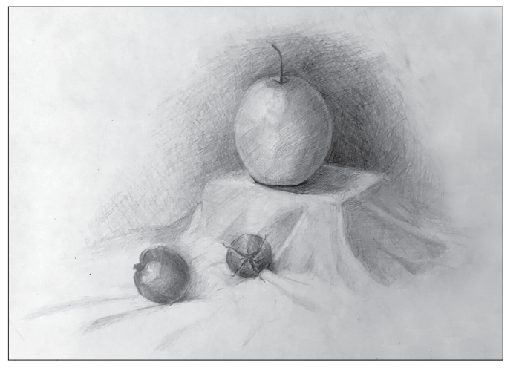

Slide 6
Nhận xét các hình SGK tr.37-38
Các vật mẫu có dạng khối trụ, khối cầu.
Hình dạng của từng mẫu vật: tròn, cầu, hình lọ hoa, hình quả.

Slide 7
Tìm hiểu về độ đậm nhạt
Là các thuật ngữ thường được sử dụng để chỉ đặc tính bề mặt của một hay nhiều hình thể nào đó. Có nghĩa chỉ mức độ đen – trắng (không có sắc màu) của vật thể hay chỉ là đơn sắc pha thêm đen trắng (ví dụ màu nâu thêm nhiều hay ít trắng).

Slide 8
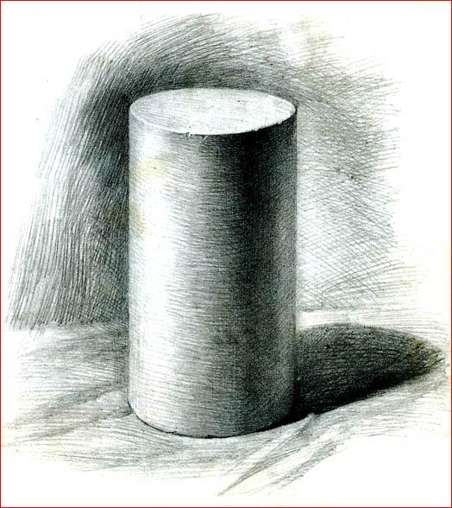
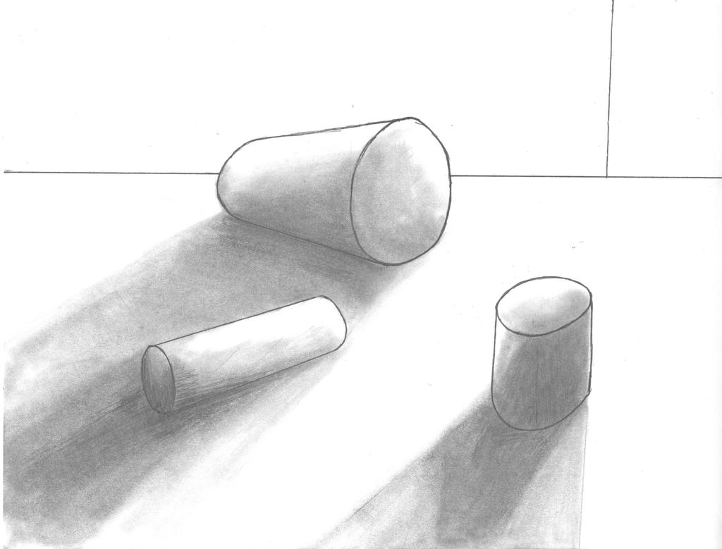
Quan sát một số bức tranh và hình ảnh khác

Slide 9
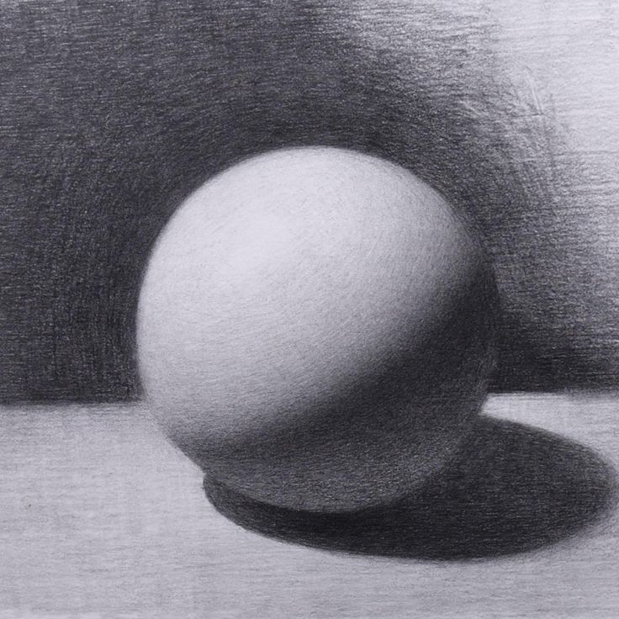
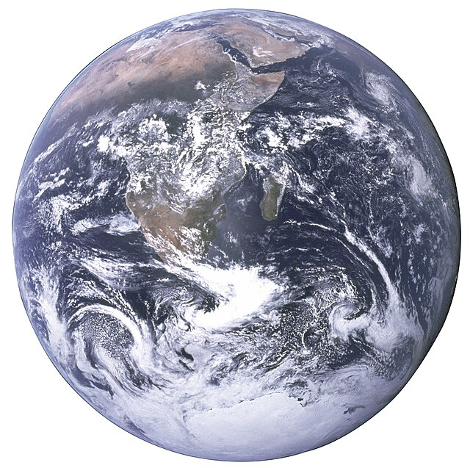
Quan sát một số bức tranh và hình ảnh khác

Slide 10
KẾT LUẬN
Khối trụ và khối cầu là hai khối cơ bản mà người học mĩ thuật phải vẽ nghiên cứu để hiểu rõ nguyên lí của mỗi khối.
Khối trụ và khối cầu được tạo nên bởi các diện khối cầu nên khi ánh sáng chiếu vào các vùng đậm, nhạt và chuyển nhẹ nhàng từ đậm đến nhạt dần, gọi theo các thuật ngữ tương đương: đậm, trung gian, sáng.
Vẽ theo mẫu hay vẽ hình họa giúp người học rèn luyện kĩ năng quan sát, diễn tả hình, khối, đậm, nhạt và không gian.
Một bức vẽ tốt còn phải diễn tả được chất cảm của mẫu.

Slide 11



PHẦN 2.
SÁNG TẠO

Slide 12

Tìm ý tưởng
  Các em hãy quan sát hình ảnh và đọc các bước tìm hiểu ý tưởng SGK, tr. 38-39.
  Sau đó, thực hiện nhiệm vụ: Trình bày ý tưởng lựa chọn góc vẽ, xác định đặc điểm của mẫu và phương pháp vẽ.

Slide 13



Các bước tìm ý tưởng
01
02
03
Chọn góc nhìn để vẽ.
Xác định đặc điểm nổi bật của vật mẫu.
Xác định phương pháp thực hành

Slide 14

Lưu ý
Tùy theo sở thích, cảm hứng cá nhân
Có thể lựa chọn
những góc
quan sát mẫu
để vẽ theo ý thích
Cần tìm ra đặc điểm tiêu biểu
của mẫu để tạo cảm hứng
trong quá trình thực hành.

Slide 15

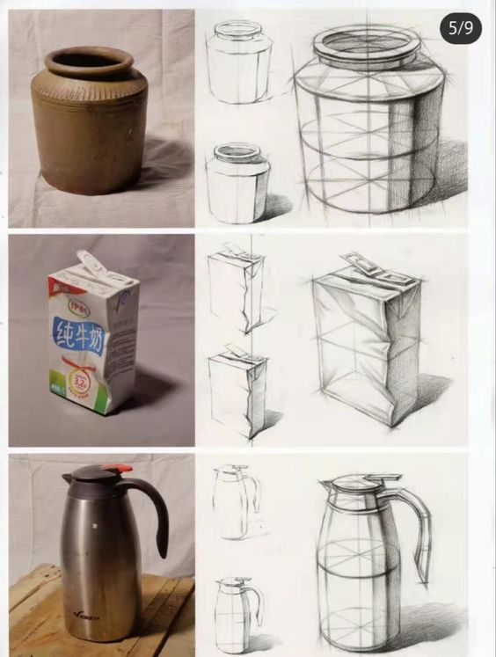
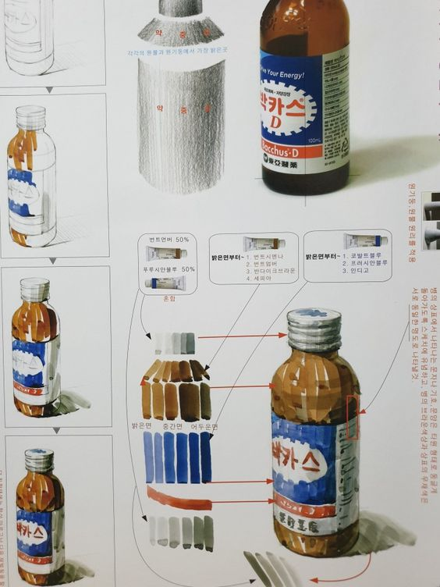
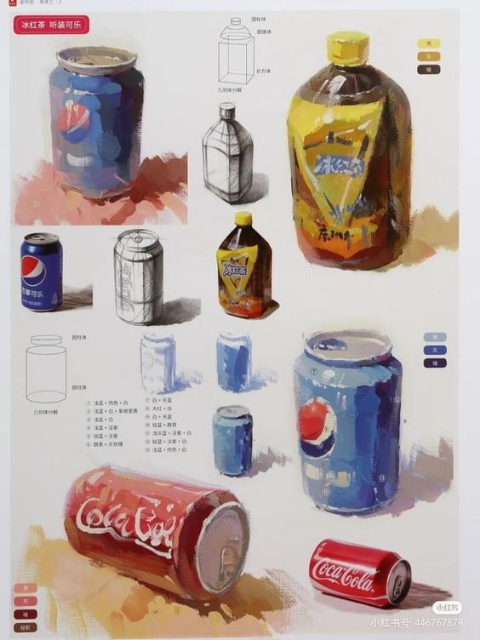
Gợi ý ý tưởng thực hành

Slide 16

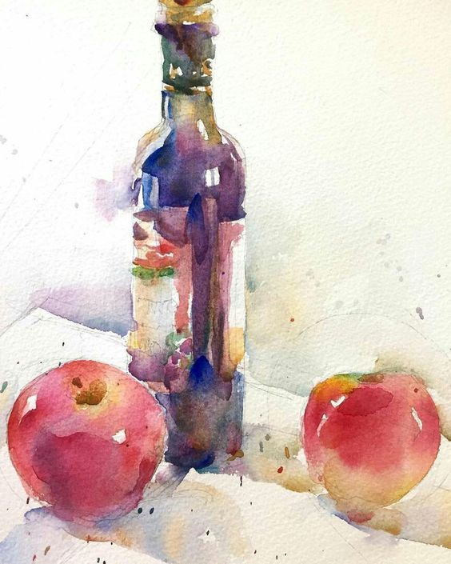
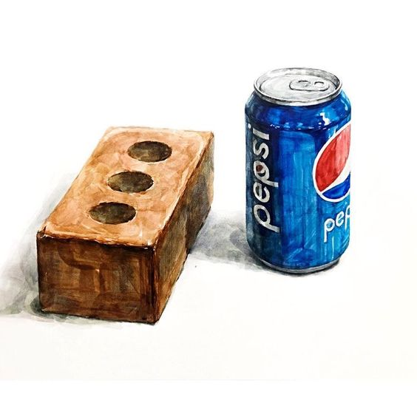
Gợi ý ý tưởng thực hành

Slide 17
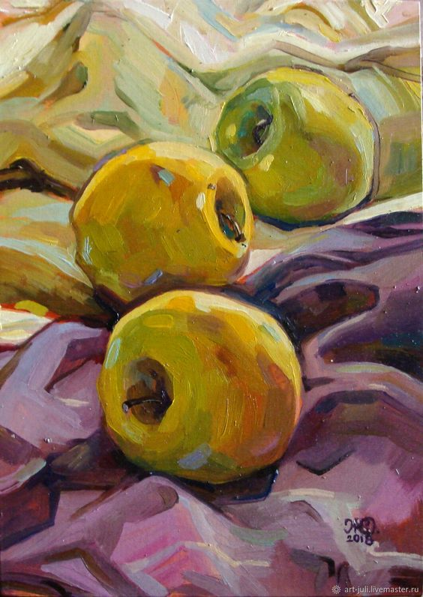
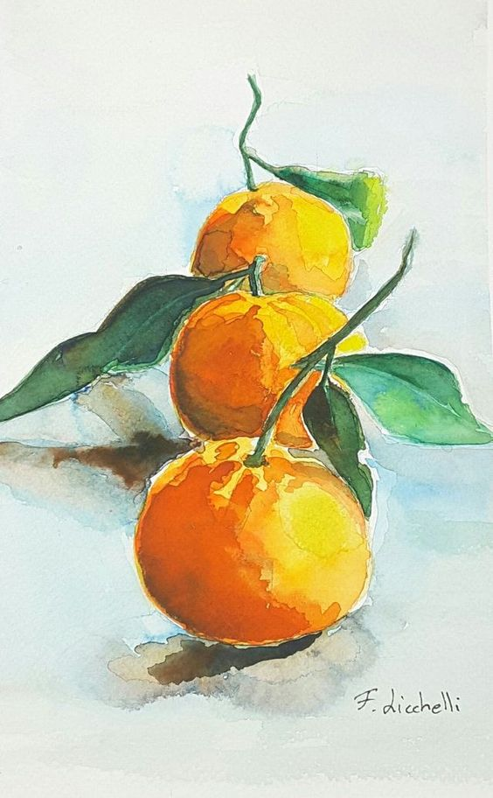
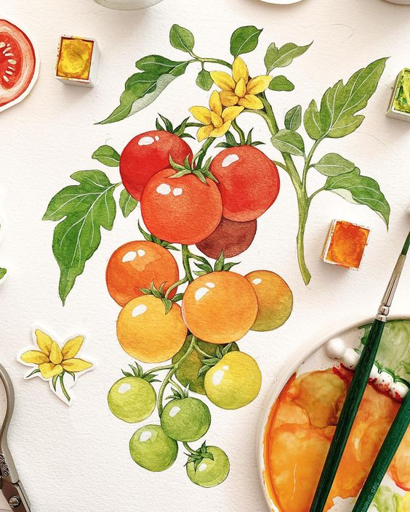
Gợi ý ý tưởng thực hành

Slide 18
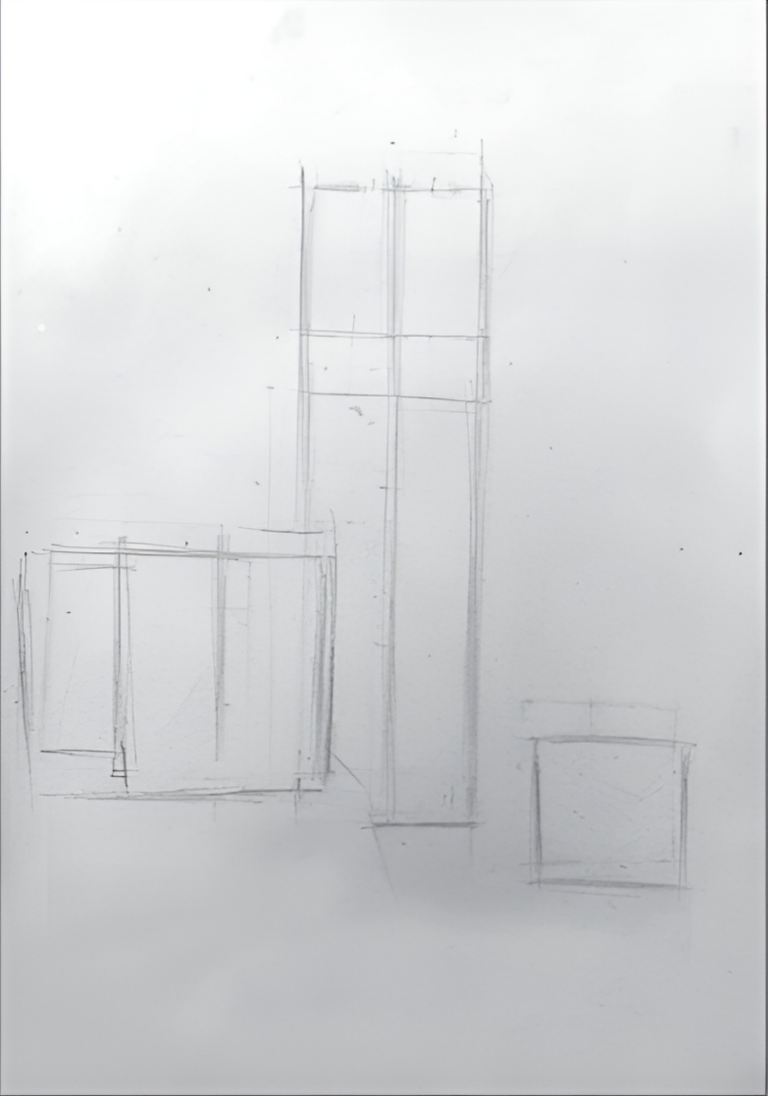
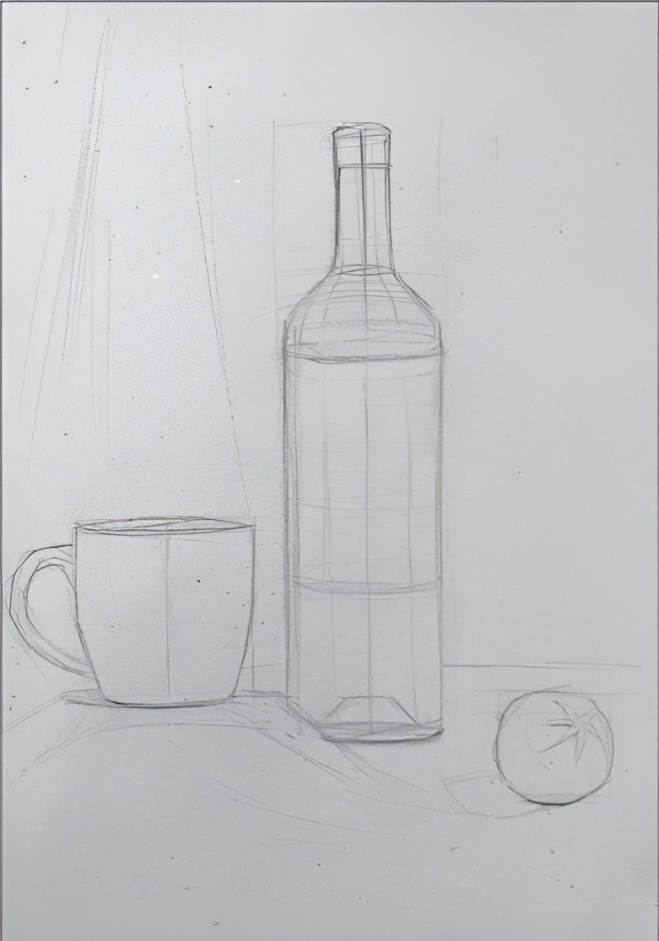
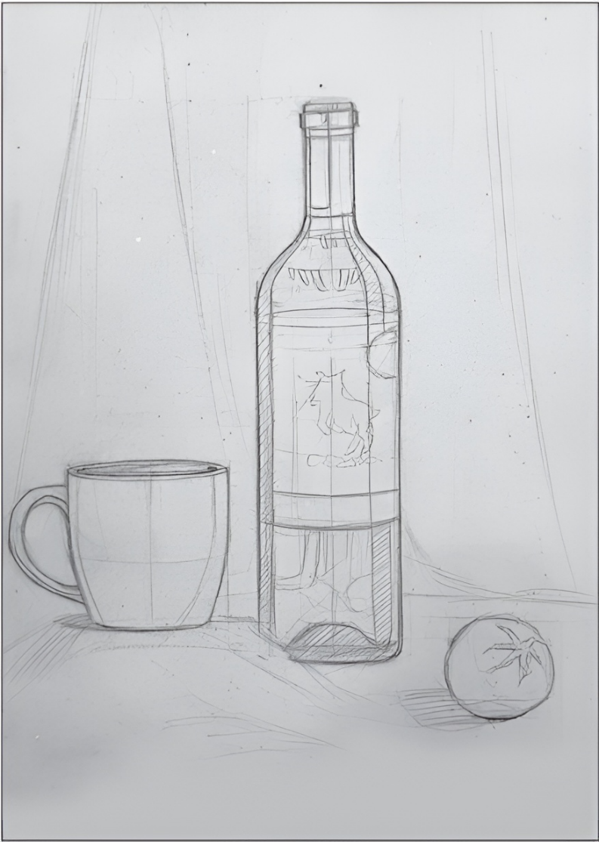
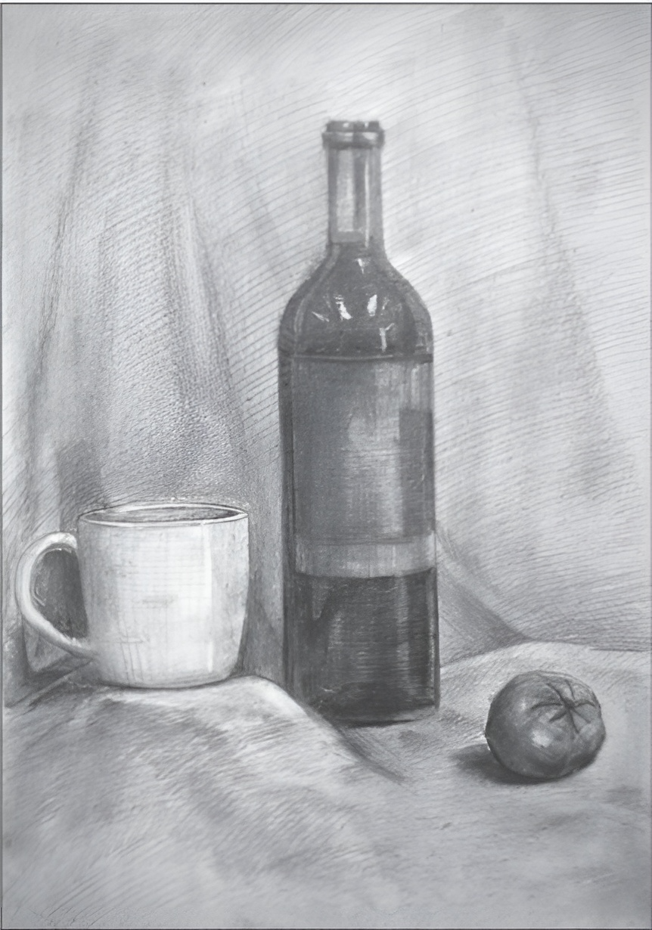
Thực hành
  Các em hãy quan sát hình ảnh SGK, tr.38-39 để nắm được các bước vẽ tĩnh vật theo dạng mẫu tích hợp.

Slide 19


Các bước vẽ tranh tĩnh vật dạng tích hợp
01
02
Phác khung hình tổng thể và
chi tiết hoặc vẽ theo cách ước lượng.
Vẽ hình chi tiết

Slide 20
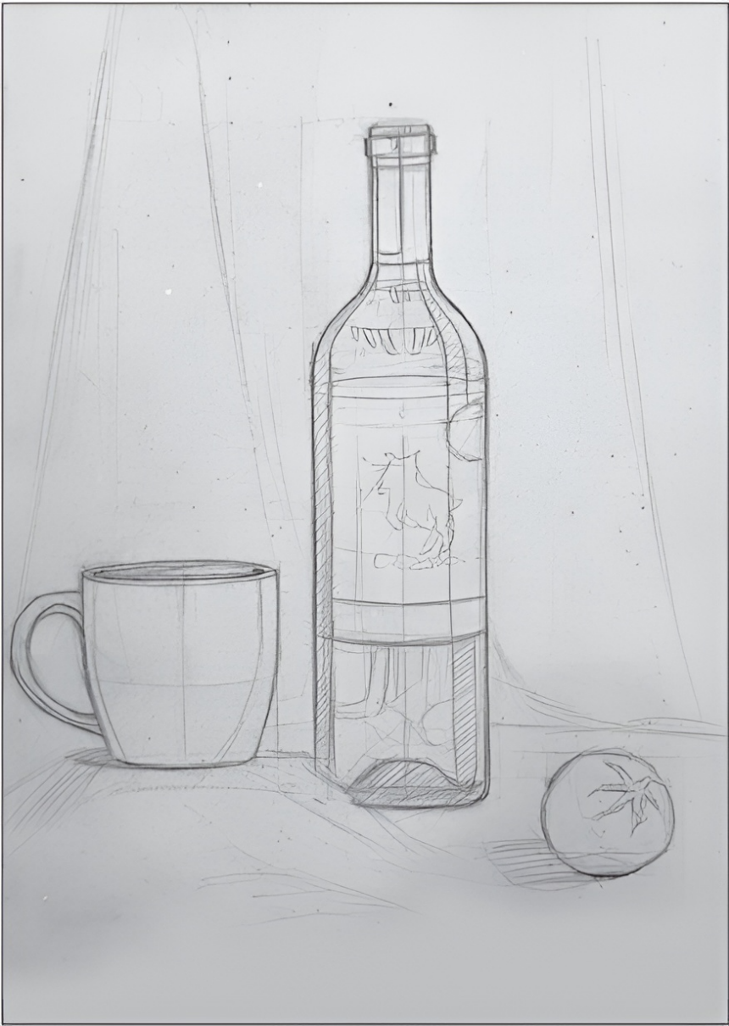
Các bước vẽ tranh tĩnh vật dạng tích hợp
03
04
Chỉnh hình, phân mảng đậm,
nhạt và không gian.
Hoàn thiện (diễn tả kĩ vật mẫu, không gian, nhấn đậm và nảy sáng).

Slide 21
PHẦN 3.
THẢO LUẬN

Slide 22
Vẽ tranh tĩnh vật có dạng khối trụ và khối cầu
Bố cục bài vẽ cân đối trên khổ giấy
Tỉ lệ, kích thước hình vẽ tương ứng với mẫu và vị trí quan sát
Vẽ được ba độ đậm nhạt lớn: đậm trung gian, sáng
Diễn tả được bóng ngả, không gian
Tạo được điểm nhấn trong bài vẽ

Slide 23
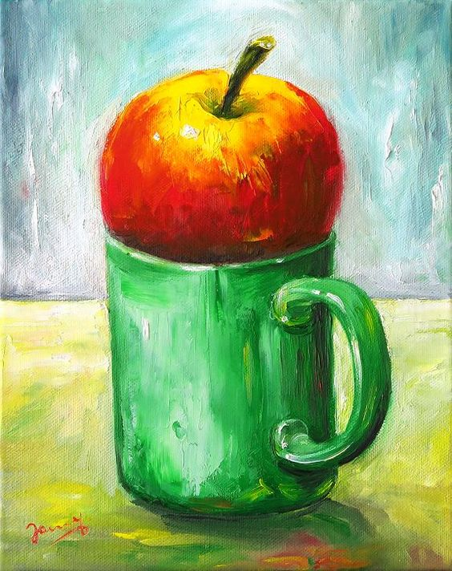
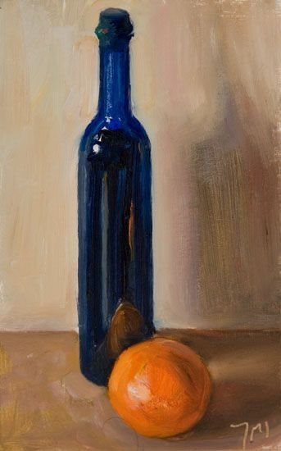
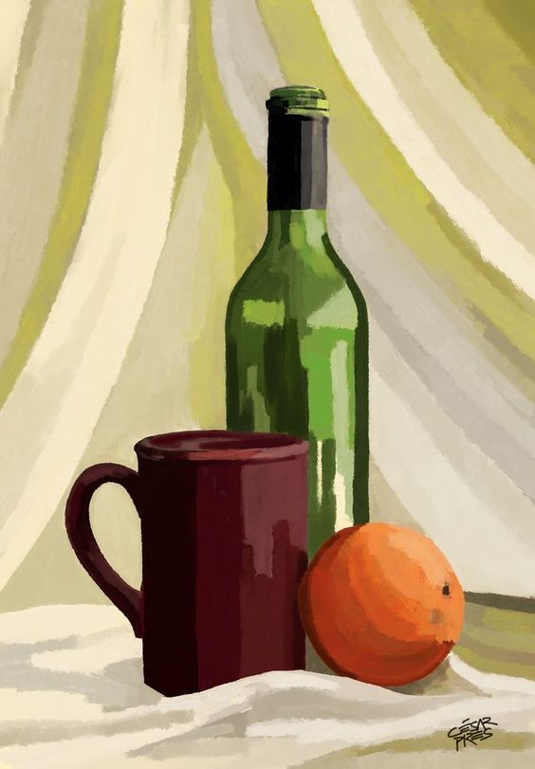
Một số tranh vẽ tĩnh vật khối trụ và khối cầu

Slide 24
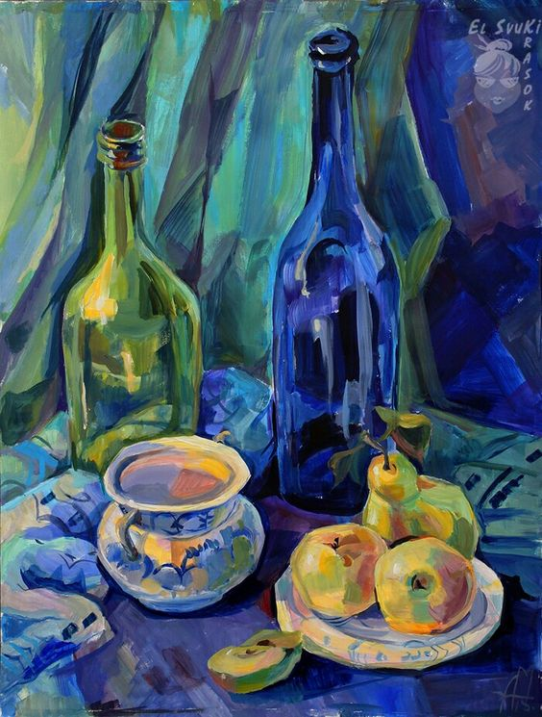
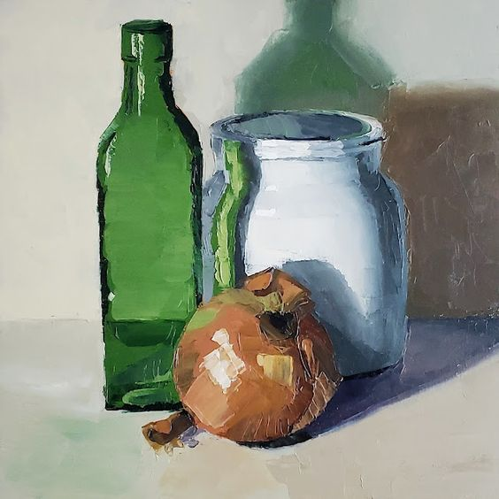
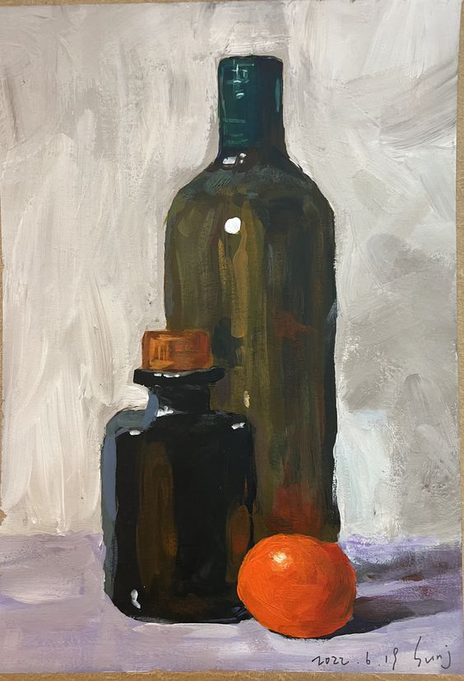
Một số tranh vẽ tĩnh vật khối trụ và khối cầu

Slide 25

Trưng bày, giới thiệu sản phẩm, nhận xét, đánh giá sản phẩm của mình và bạn
Độ đậm, nhạt, chất liệu của vật mẫu được diễn tả như thế nào?
Em có cảm nhận gì về chiều sâu không gian của bài vẽ ?
Nhận xét, góp ý cho bài vẽ của bạn

Slide 26
PHẦN 4.
ỨNG DỤNG

Slide 27


Qua bài học, em có thể vận dụng mẫu vẽ có dạng khối trụ và khối cầu để trang trí thêm những sản phẩm nào trong cuộc sống? Sản phẩm mẫu vẽ có dạng khối trụ và khối cầu được ứng dụng như thế nào trong đời sống?

Slide 28

KẾT LUẬN
Khối trụ và khối cầu là vật mẫu cơ bản trong môn hình họa của ngành mĩ thuật.
Muốn vẽ hay tạo hình đồ vật có khối trụ cân đối cần bắt đầu từ khối hộp chữ nhật. Muốn vẽ hay tạo hình khối cầu nên bắt đầu thực hiện từ khối lập phương.

Slide 29
HƯỚNG DẪN VỀ NHÀ
Ôn lại kiến thức đã học
Hoàn thành sản phẩm tranh tĩnh vật có dạng khối trụ và khối cầu
Đọc và tìm hiểu trước nội dung Bài 10: Vẽ tranh theo phong cách nghệ thuật Ấn tượng

